Slide 1
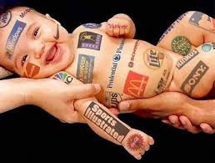
Reklama v marketingové komunikaci
SIMONA ŠKARABELOVÁ
FILIP HRŮZA

Slide 2
Reklama
Vyvolává nejvíce veřejných diskusí a rozporů.
Placená forma neosobní prezentace a propagace myšlenek, zboží a služeb konkrétním investorem
nástroj marketingové komunikace k informování a přesvědčování lidí, bez ohledu na to, zda se podporuje

Slide 3
Příklady:
  Produkt –Kofola Prasátko
  Služba – Vzdělání léčí „ztracenou generaci“ v Sýrii
  Nápad/Myšlenka – Smoking Kids

Slide 4
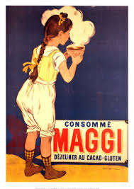
Druhy reklamy
lze rozlišovat na základě čtyř kritérií:
Vysílatel, resp. subjekt sdělení
Příjemce
Sdělení
Média

Slide 5
Druhy reklamy
Vysílatel Výrobce Skupina výrobců Obchodník Družstvo NO, vláda – nápad, myšlenky Politické strany | Sdělení Informativní – pouze informuje Transformační – mění postoj Institucionální, vládní kampaň Selektivní nebo obecně použitelné = podpora konkrétní značky Tematické nebo zaměřené na druh, kategorii produktů
Příjemce Zákazník Mezipodnikové prostředí | Média Audiovizuální (nadlinková reklama) Tisk (nadlinková reklama) Nákupní místa (podlinková reklama) Přímá (podlinková reklama)

Slide 6

Psychologie reklamy
Sleduje působení a dopady:
  Hudby – Taste the Feeling
  Barev – Škoda Magic – lehkost, hravost, barevnost
  Strachu – Greenpeace Have a brake
  Erotiky – Propaganda Coca Light
  Humoru – World´s Toughes Job
  Sociokulturních faktorů – Would you stop if…
  Zaměřuje se na tvorbu účinné reklamy

Slide 7
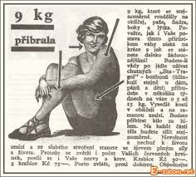
Stadia tvorby reklamní kampaně
Marketingová strategie
Reklamní strategie
Kreativní strategie
Mediální strategie
Posouzení alternativ
Realizace
Hodnocení kampaně

Slide 8


2. Reklamní strategie:
Cílové skupiny KOMU ?
Cíle PROČ ?
Strategie sdělení CO ?

Slide 9

Příklad 1: Základní pravidla pro cílovou skupinu „starší zákazník“:
Nikdy nepoužívat v kom. kampani označení „zákazník-senior“
Předávat pozitivní sdělení
Nezkracovat příběhy, resp. informace
Používat mezigenerační postoj
Snižovat riziko spojené s nákupem
Věnovat pozornost fyzickým důsledkům vyššího věku

Slide 10

Příklad 2: cílová skupina „děti a mládež“
Co dělat:
  Sdělit zásadní historku
  Uplatňovat vzory starších
  Bavit a překvapovat
  Pamatovat na maminku a tatínka
Co nedělat:
  Používat dlouhé dialogy
  Být blahosklonný, podceňovat, předstírat
  Chybovat v provedení
  Používat složitá sdělení

Slide 11

3. Kreativní strategie
Kreativní idea JAK?
Realizační strategie
Před přípravou kreativní strategie musí reklamní agentura a zadavatel absolvovat tzv. kreativní brief, který obsahuje žádoucí positioning, cíle, cílové skupiny, strategii firmy, disponibilní rozpočet, konkurenci, předchozí kampaně, trh, produkt, historii firmy, žádoucí média a konečně strategii sdělení.

Slide 12

4. Mediální strategie
Která média KDE?
Časové období KDY?
Frekvence JAK ČASTO?

Slide 13
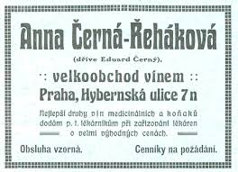
5. Mediální plánování
Je mu věnováno stále více pozornosti, neboť náklady na nákup času a místa pro reklamu tvoří přibližně 80-90 % reklamního rozpočtu.
Jeho smyslem je vytvoření vhodného mediálního plánu.

Slide 14
Mediální plán
Lze ho definovat jako dokument určující, jaká média a kdy se nakoupí, za jakou cenu a jaké by měla přinést výsledky.
Zahrnuje průběhové diagramy, názvy konkrétních časopisů, odhad dosahu a frekvence a také rozpočet.
Pro jeho sestavení je nutné zobrazit komunikační prostředí.

Slide 15
Fáze procesu mediálního plánování
Posouzení prostředí pro komunikaci
Popis cílového publika
Stanovení mediálních cílů
Výběr mediálního mixu
Nákup médií

Slide 16
6. Mediální cíle
Frekvence – kolikrát bude příjemce v cílové skupině vystaven reklamě v určitém časovém období
Dosah (zásah) a váha – počet lidí, kteří byli vystaveni působení reklamy během určitého období. Důležité je však je více to, kolik lidí z cílové skupiny vidělo tuto reklamu.
Kontinuita – trvale působící, pulsující či nepravidelný harmonogram
Pokrytí – potenciál veřejnosti, jež by mohla být vystavena působení určitého média.
Náklady – náklady na zasažení tisíce osob.

Slide 17

Rozhodovací kritéria pro mediální mix:
Schopnost zacílení
Schopnost zasáhnout rozsáhlé publikum
Výsledky
Efektivnost ve vztahu k nákladům
Kreativita
Ostatní

Slide 18
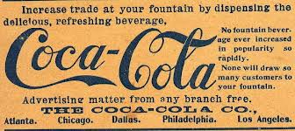
Výběr mediálního mixu:
Noviny – v krátkém čase zasáhne hodně lidí
Časopisy – velký zásah, navíc specializovaná cílová skupina
Podomní reklama – nízké náklady, rychlost,ale malá selektivnost
Televize – audiovizuální sdělení, ideální pro komunikaci image a značky, nákladné
Kino – nákladné, ale selektivní, pozitivní naladění
Rozhlas – potenciálně velký dosah, ale malá selektivnost, role rádia jako zvukové kulisy
Venkovní reklama – velký dosah, ale nízká efektivita sdělení, omezený rozsah
Sociální sítě – on-line reklama, resp. marketing

Slide 19

Při tvorbě realizační strategie vycházíme
5M
  Poslání (mission) – jaké jsou cíle reklamy
  Peníze (money) – kolik finančních prostředků je možné investovat
  Sdělení (message) – jaké sdělení by měla být odeslána
  Média (media) – jaká média by měla být použita
  Měřítko (measurement) – podle jakých kritérií budou hodnoceny výsledky
Ovlivněno podle toho zda chceme informovat, přesvědčovat, připomínat či utvrzovat

Slide 20

Rozhodování o rozpočtu
V případě informativních reklam a propagace myšlenek – převážně již součást žádosti projektu – peníze od poskytovatele
V případě propagace služeb a zboží – komerční přístup k tvorbě rozpočtu

Slide 21
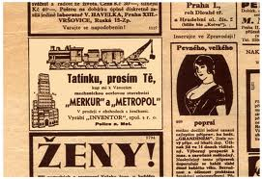
Rozpočet na reklamu
Olivněn:
  Stádiem životního cyklu produktu
  Podílem na trhu
  Konkurencí a informačními šumy
  Frekvencí reklamy
  Nahraditelností produktu

Slide 22
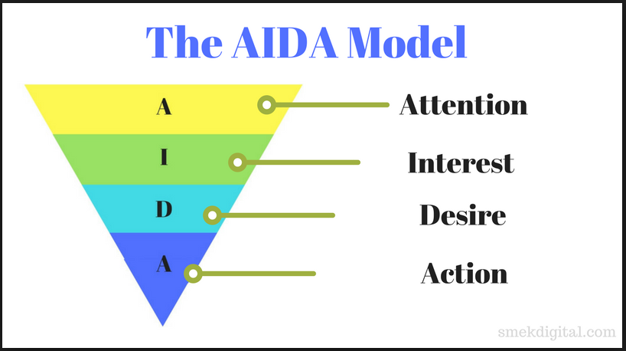
Komunikační model – jak vzbudit zájem v reklamě, při komunikaci obecně

